Slide 1

Мой город
МУНИЦИПАЛЬНОЕ КАЗЕННОЕ ДОШКОЛЬНОЕ ОБРАЗОВАТЕЛЬНОЕ
УЧРЕЖДЕНИЕ ГОРОДА НОВОСИБИРСКА
«ДЕТСКИЙ САД №402»
Выполнила:
Подукова Анна Александровна
Новосибирск,2022г.

Slide 2
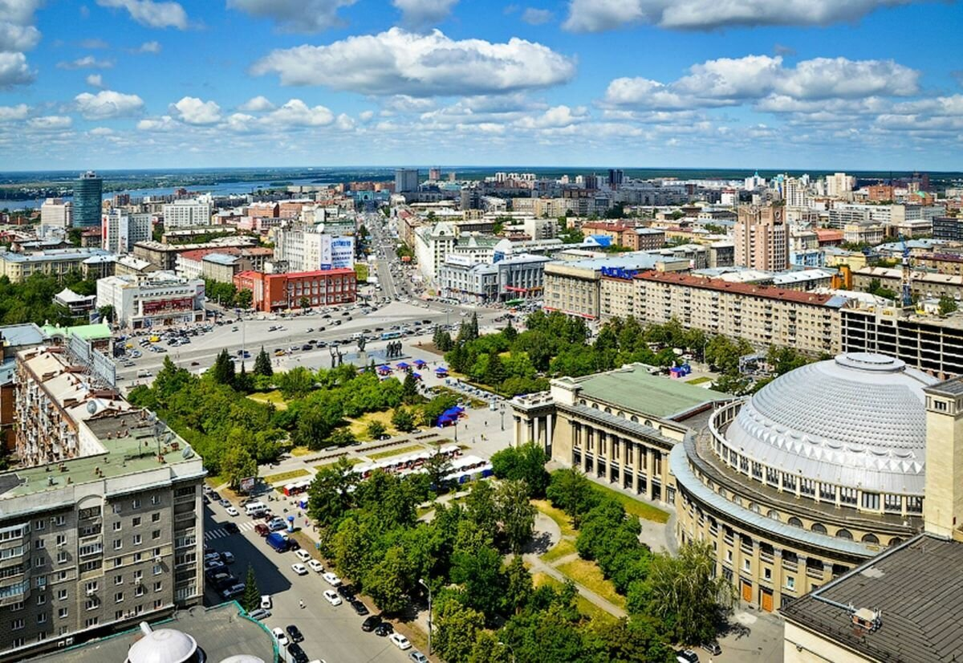
Игра «Какой, какая, какое?»

Slide 3
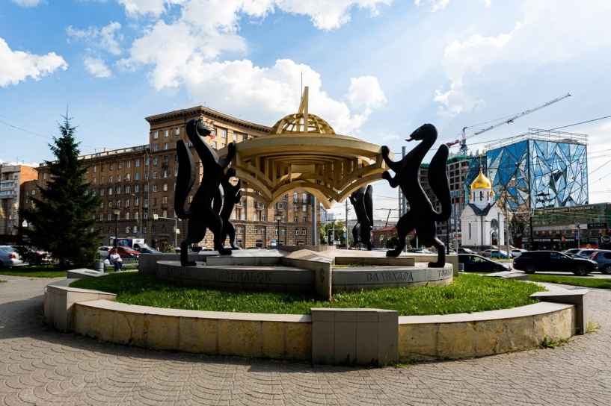
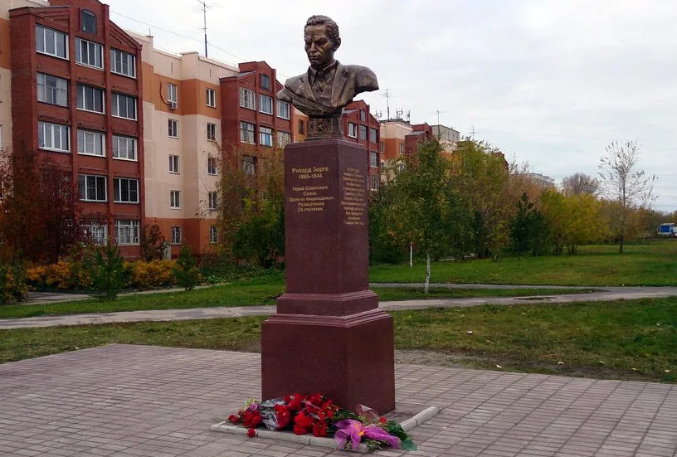
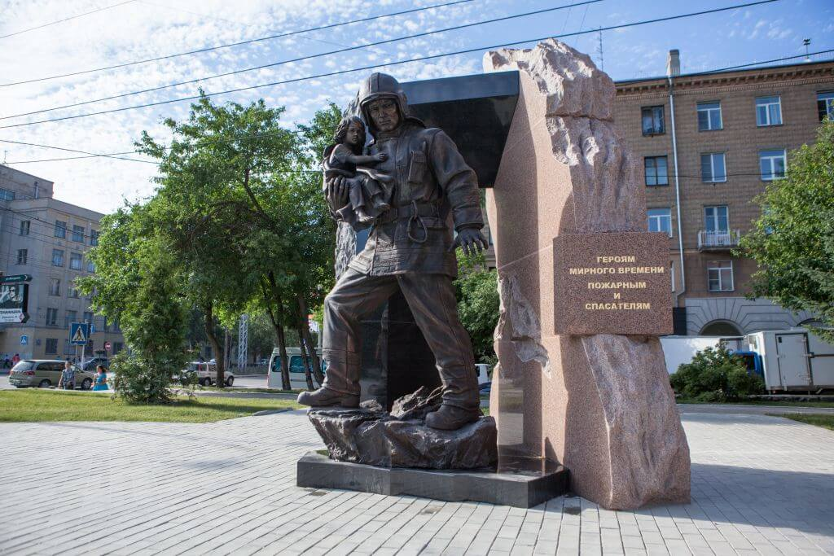
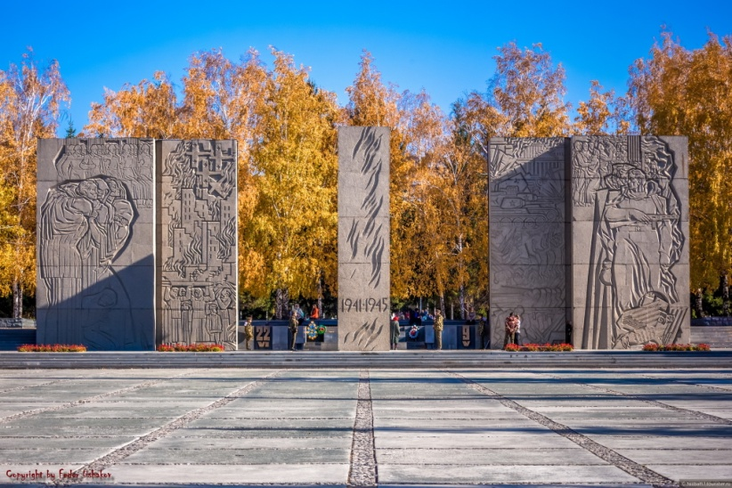
Памятники Новосибирска

Slide 4
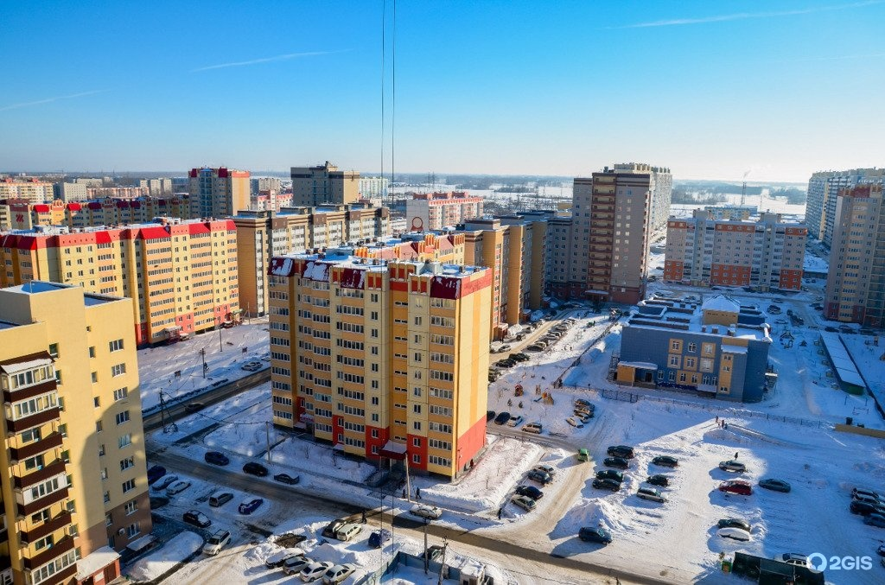
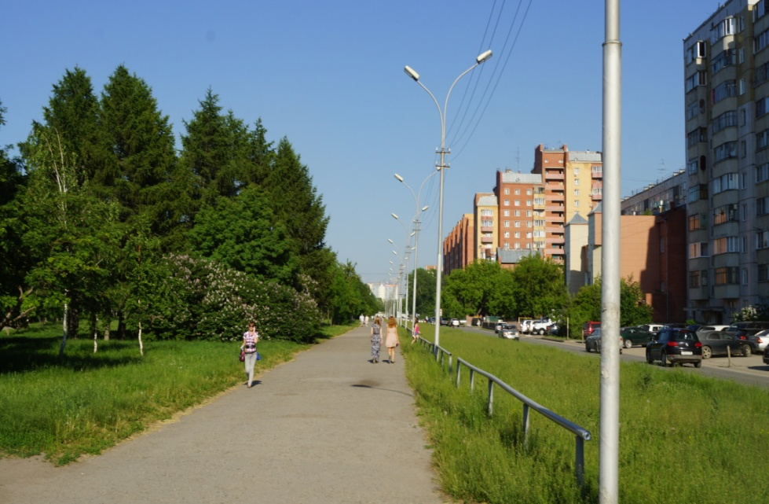
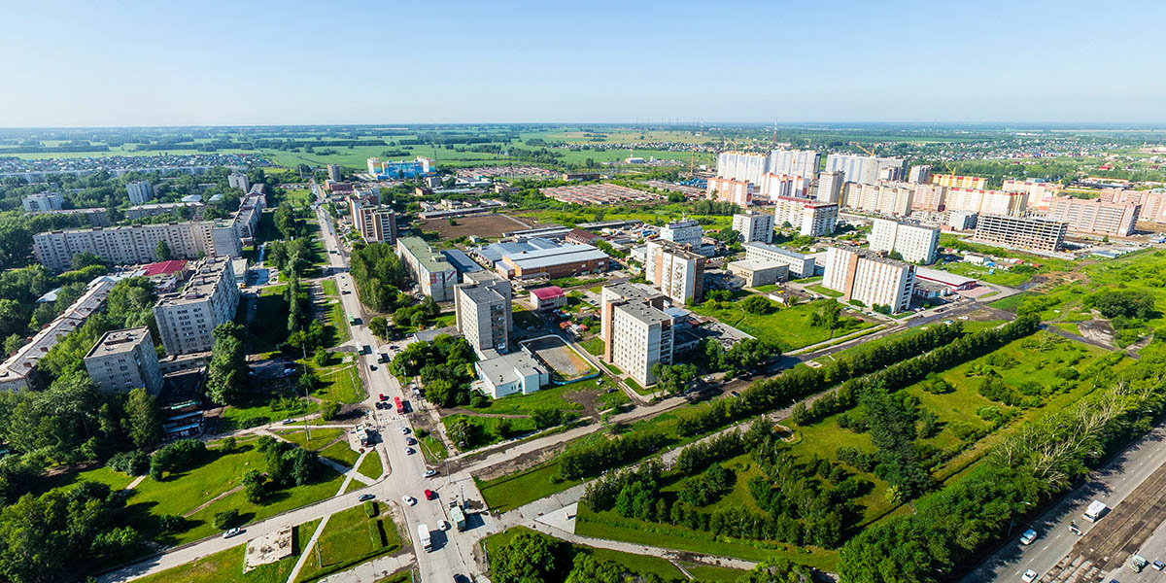
Игра «Какой, какая, какое?»

Slide 5
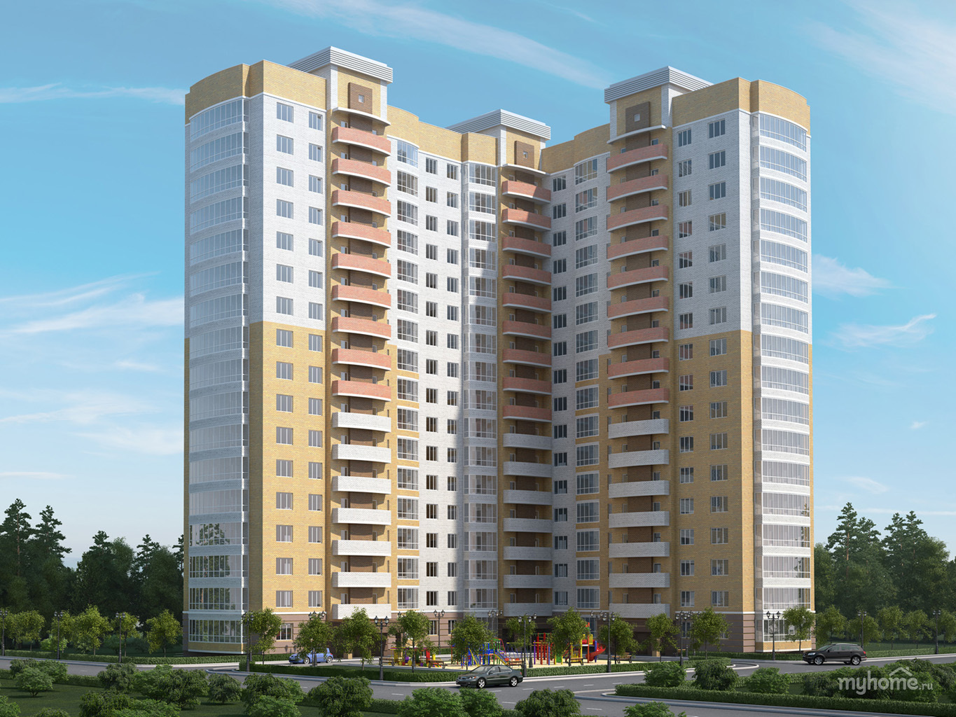
Игра «Какой дом?»
В этом доме много этажей – он…

Slide 6
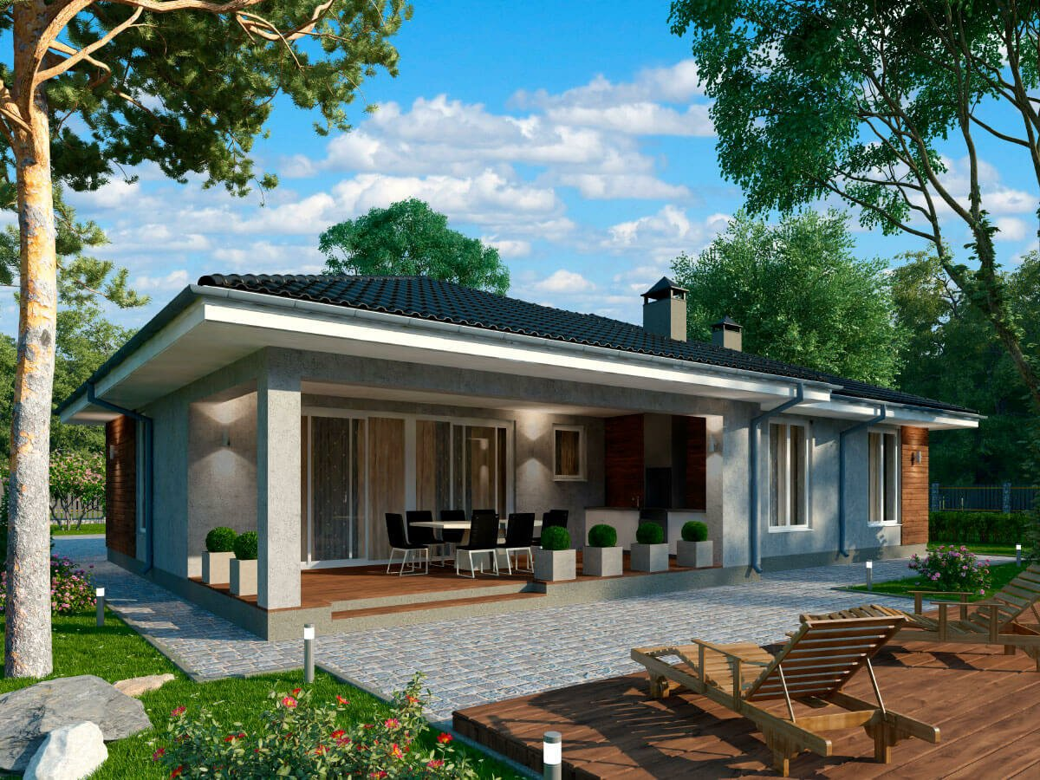
Игра «Какой дом?»
В этом доме один этаж – он…

Slide 7
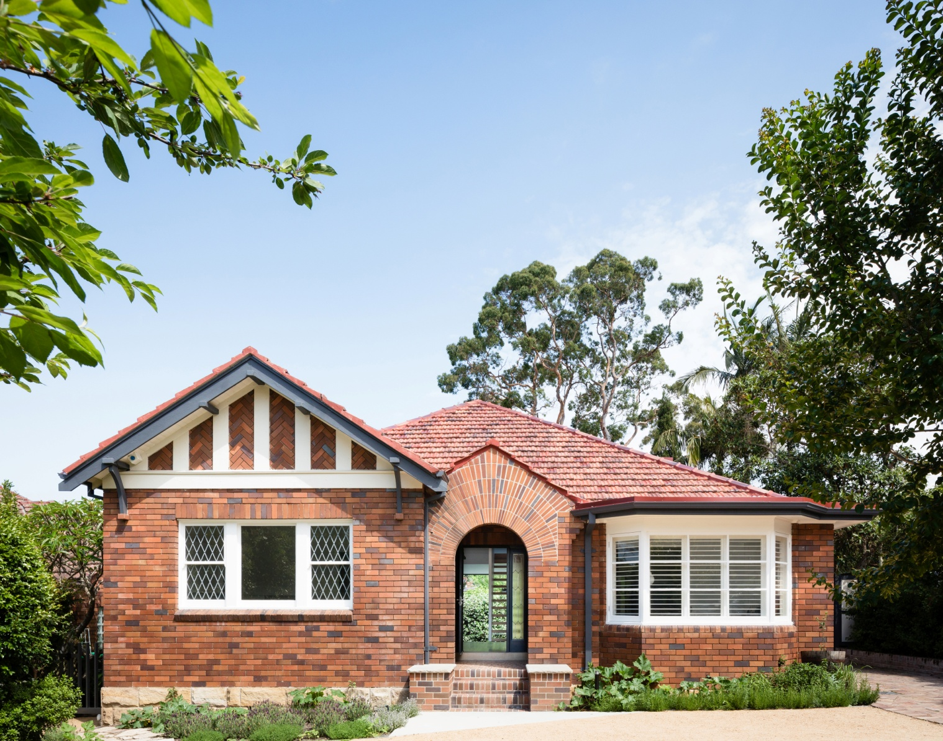
Игра «Какой дом?»
Дом построен из кирпича – он…

Slide 8
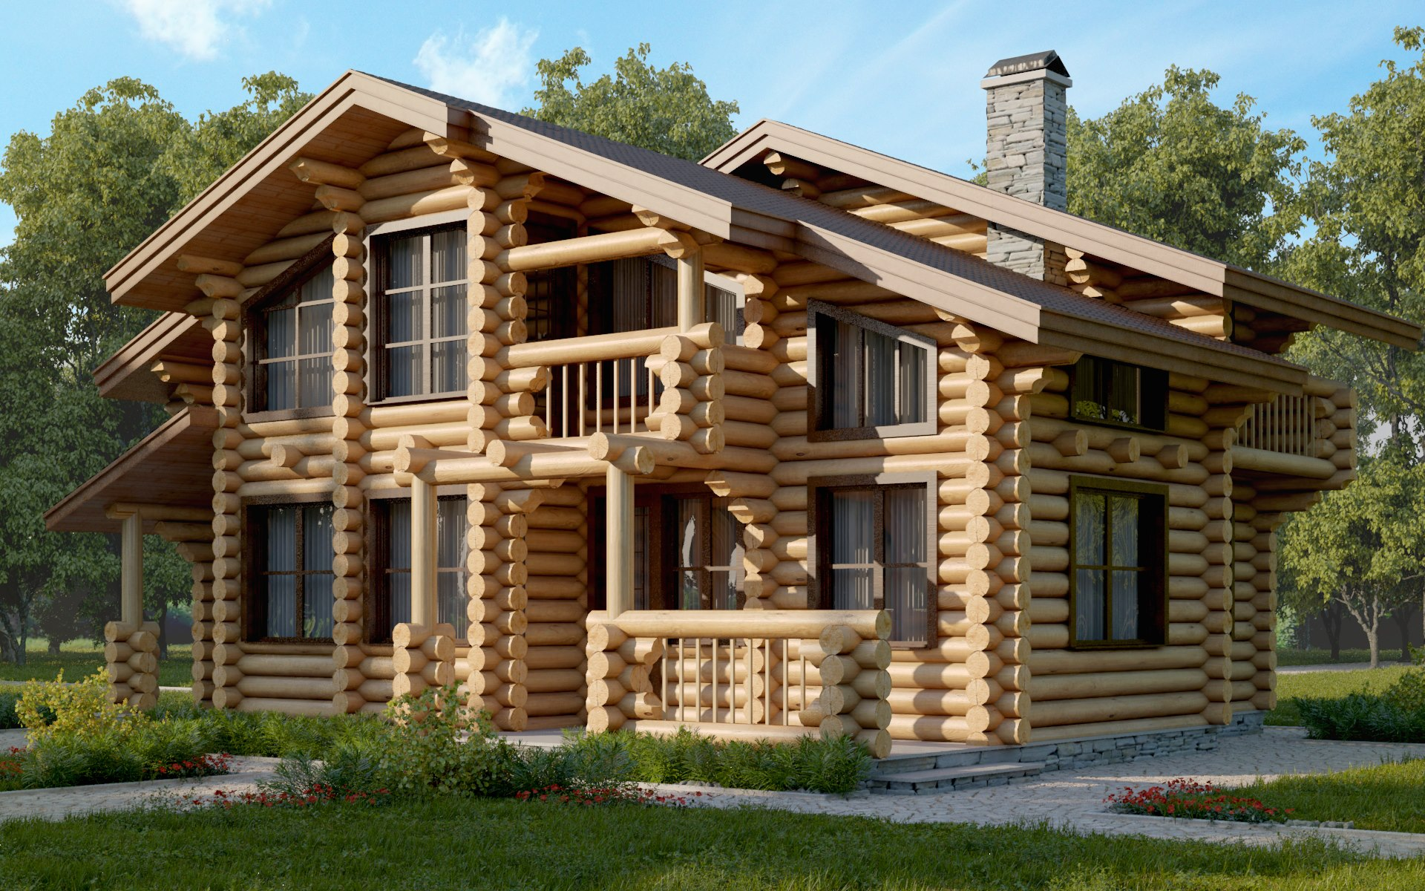
Игра «Какой дом?»
Дом построен из дерева – он…

Slide 9
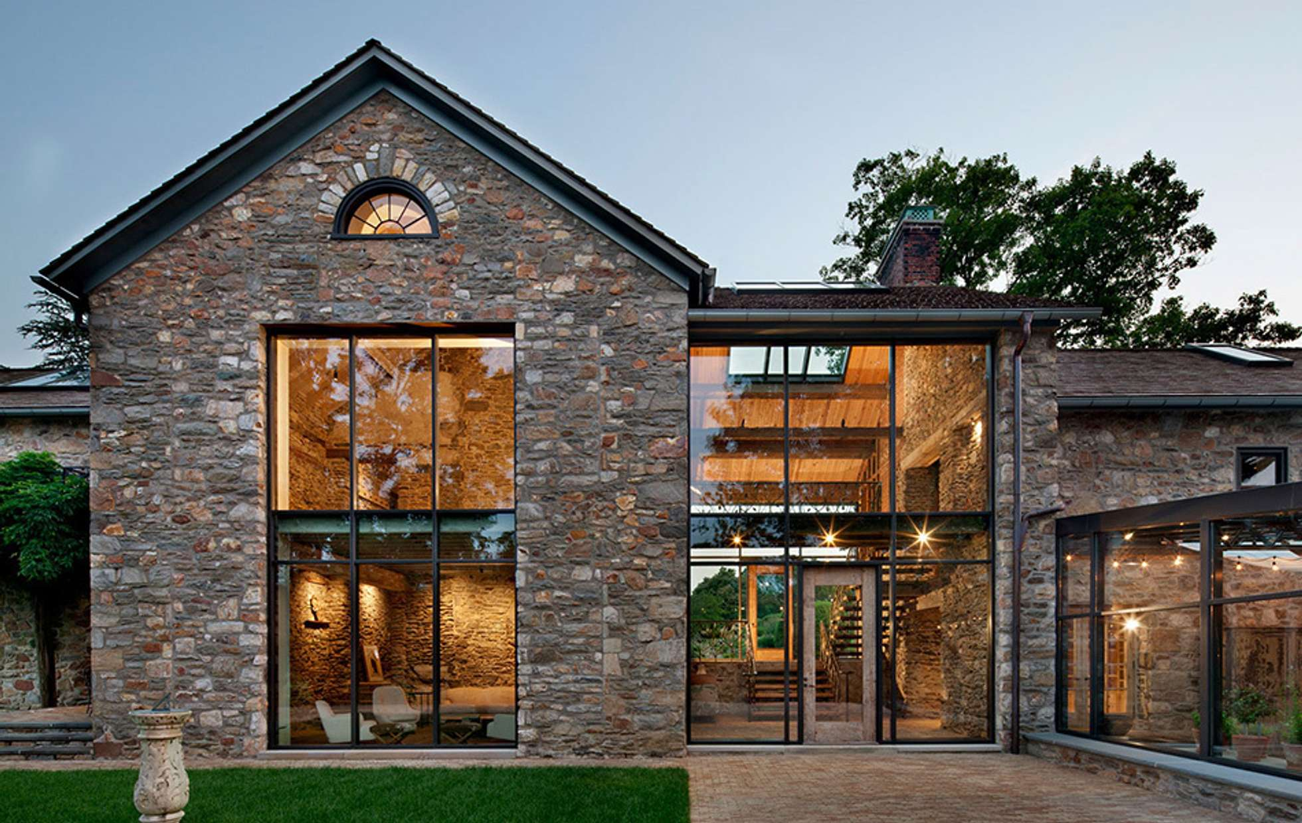
Игра «Какой дом?»
Дом построен из камня – он…

Slide 10
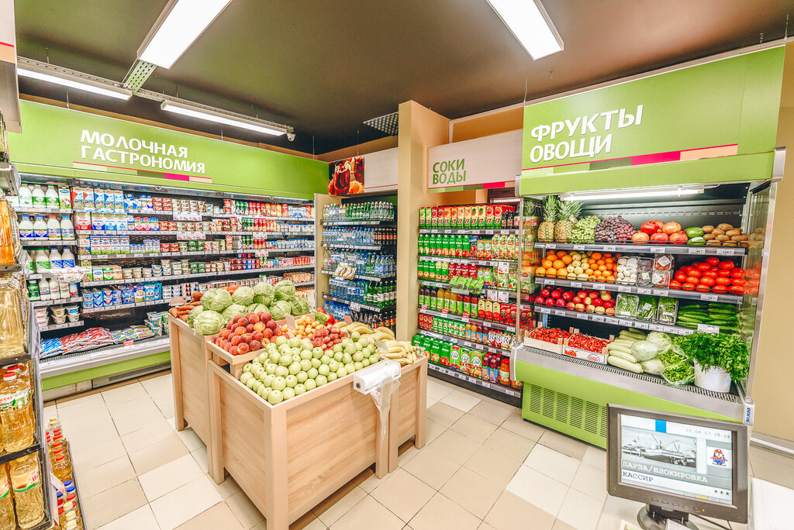
Загадки
Если холодильник пуст,
Кушать если нечего,
Нет ни хлеба, ни капусты,
Масла нет и гречки.
Ты сюда входи скорей
И бери корзину,
Покупай, что повкуснее
В нашем…

Slide 11
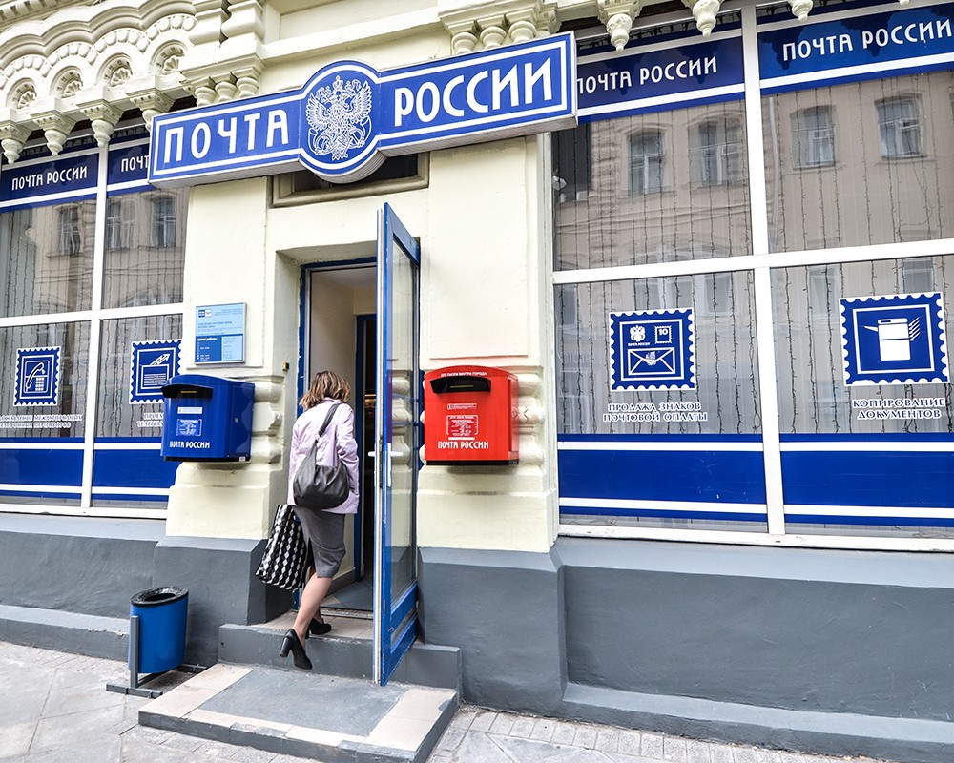
Загадки
Здесь можно опустить письмо,
Отправить телеграмму.
По телефону позвонить
В командировку маме.
Ты можешь здесь купить конверт
Послать посылку срочно.
Всем передать большой привет
Ведь это здание- …

Slide 12
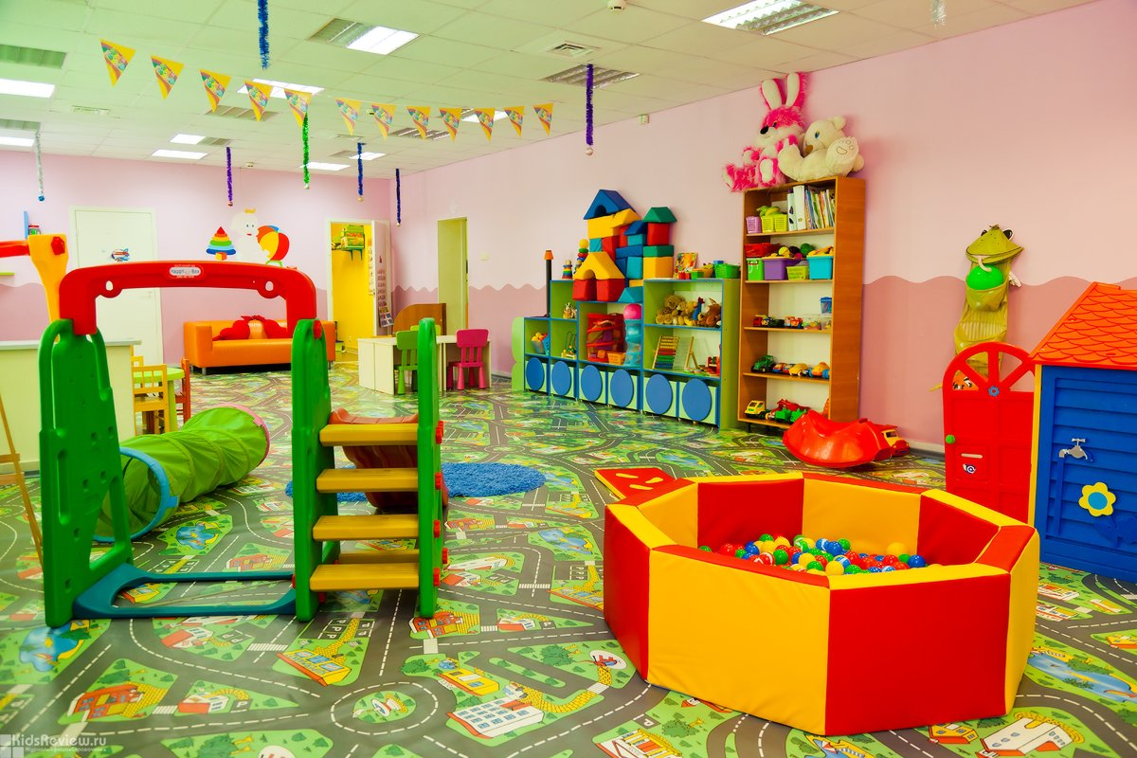
Загадки
Это что за чудный дом?
Сто детишек в доме том,
Дом детишкам очень рад.
Что же это?…

Slide 13

Загадки
Люди в белом, не скучают,
Не сидят без дела,
Курс леченья назначают
Эти люди в белом.
Если кто- то заболел
Все идут лечиться
В городскую, областную,
Детскую…

Slide 14
Спасибо за внимание!!!

